Slide 1
Adventure Works
<コア>販売システム
販売
製品
<支援>製造システム
顧客
在庫
製造
<支援>購買システム
<汎用>人事システム
購買
組織・従業員

Slide 2
Adventure Works
<コア>販売システム
<支援>製造システム
顧客
販売
製造
在庫
<支援>製品システム
製品
<支援>購買システム
<汎用>人事システム
購買
組織・従業員

Slide 3
Adventure Works
＜汎用＞人事
販売
人事
販売
製品
製品
購買
製造
購買
製造

Slide 4
Adventure Works
＜汎用＞人事
販売
人事
販売
製品
製品
購買
製造
購買
製造

Slide 5
販売
配送
製品

Slide 6

Adventure Works
製品
配送
販売
・・・
・・・
製造
購買

Slide 7
2022年4月
2022年10月
販売

Slide 8
2022年4月
2022年8月
2022年10月
2022年12月
販売
購買

Slide 9
論理ビュー
配置ビュー
ドメイン・コンテキスト
ビュー
非機能要件ビュー
ユースケース ビュー
実装ビュー
プロセスビュー

Slide 10
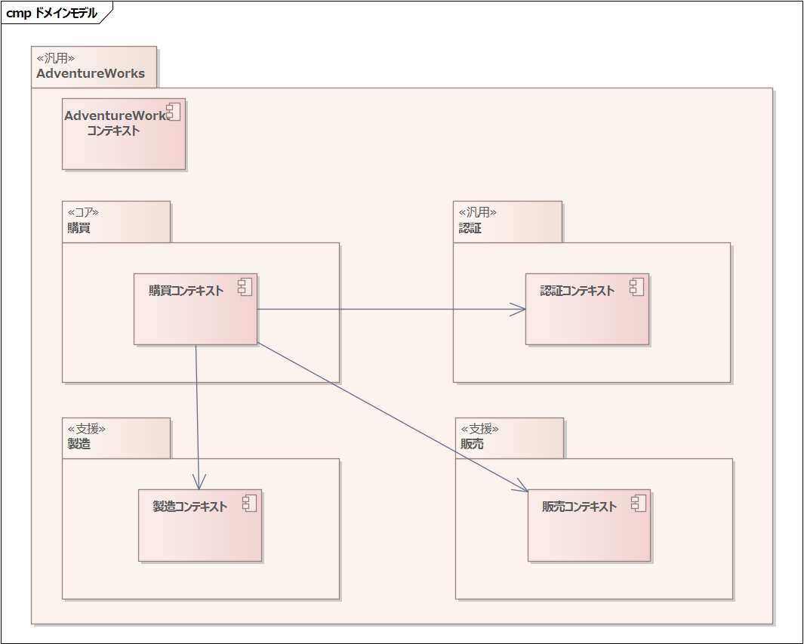

Slide 11
プレゼンテーション
ユースケース
ドメイン
リポジトリ実装

Slide 12
業務ドメイン
企業ドメイン

